Slide 1
Дальневосточный федеральный университет Математический Школа естественных наук Институт прикладной математики и прикладной информатики Кафедра математики
iPoint.io
Отчет по летней практике
Студенты группы Б8103а
Исполнители:
Лямаева Миахаила Сергеевич
Юсифзаде Али Мансыр оглы
Руководитель:
Кленин Александр Сергеевич
г. Владивосток, 2018 г.

Slide 2
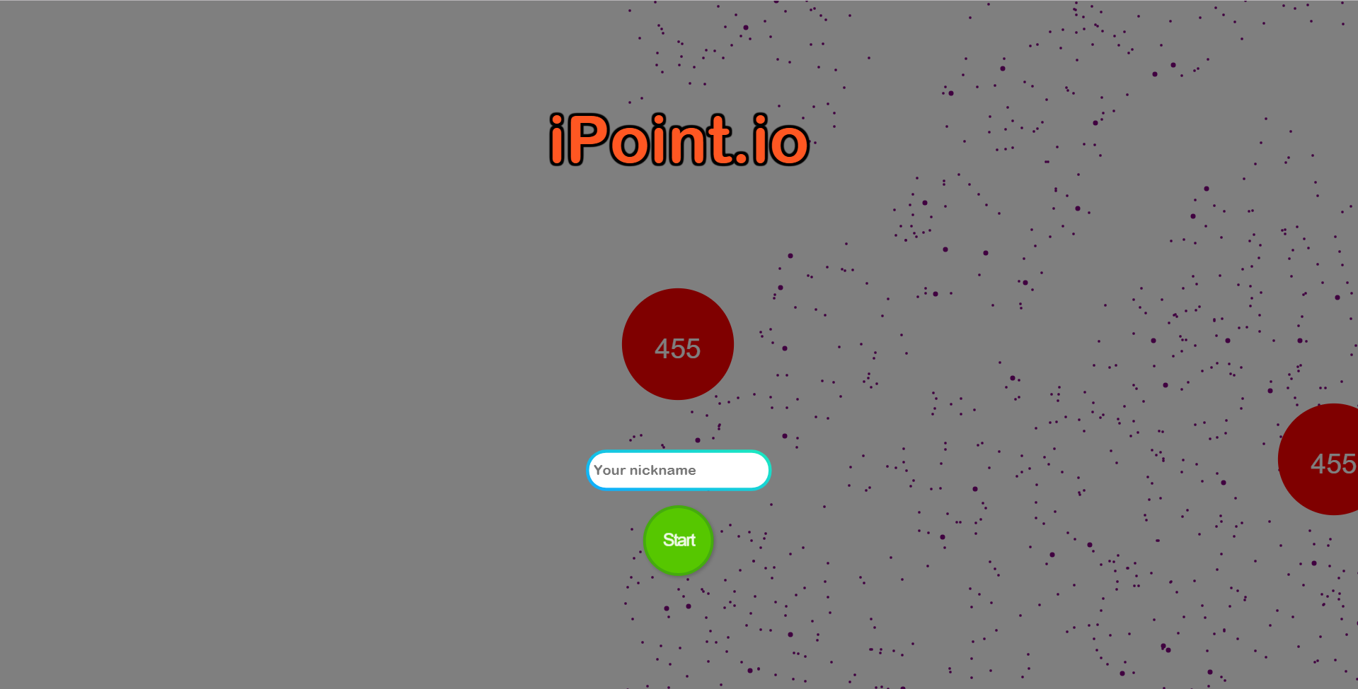
Стартовый экран

Slide 3
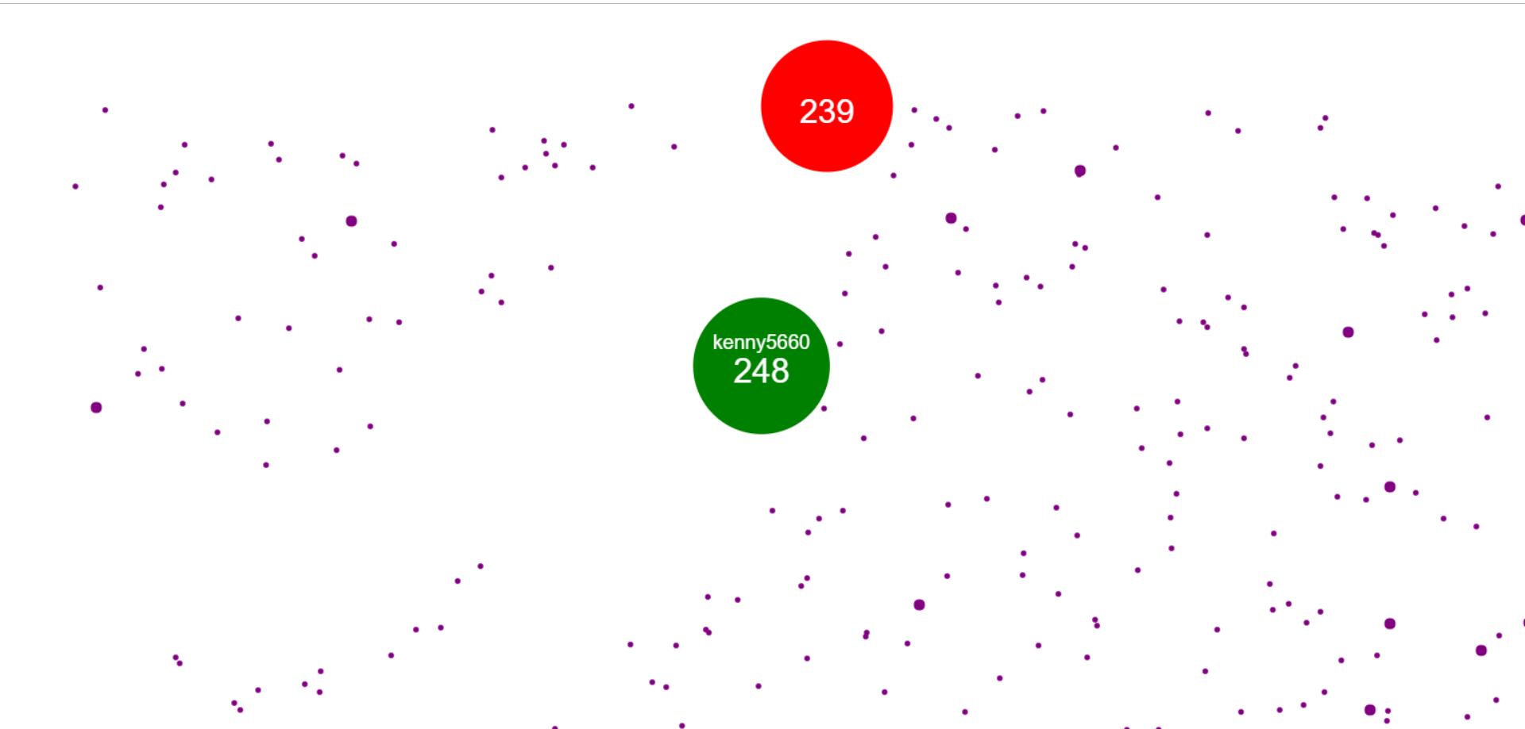
Процесс игры

Slide 4
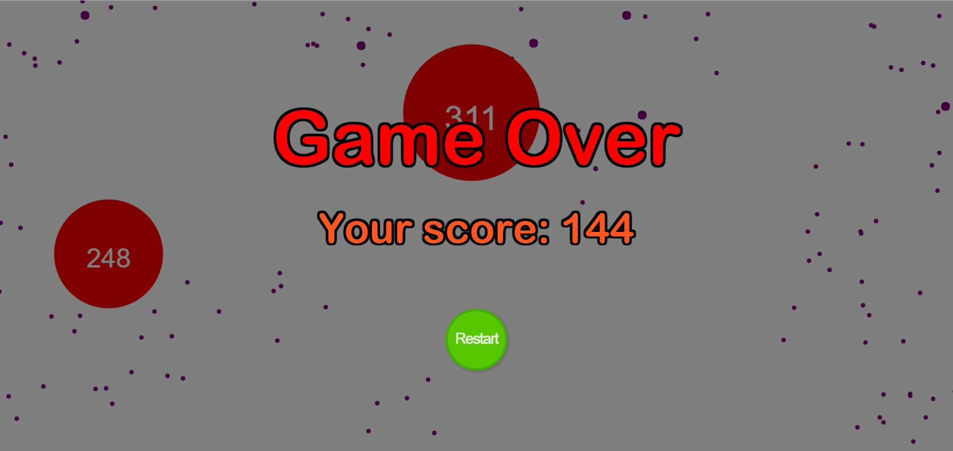
Конец игры

Slide 5
Игровой жанр
IO - казуальный геймплей, массовость игроков
Аркада – отсутствие сюжета, их уровни коротки

Slide 6

Обзор существующих решений
Agar.io
Petri Dish
Spore
Alis.io

Slide 7
Игровой функционал
Нестандартные функции:
Перемещение с помощью сенсора
Ускорение с потерей веса
Плавное ускорение и торможение
Стандартные функции:
Перемещение с помощью курсора и клавиатуры

Slide 8
Диаграмма классов
HTML
CANVAS
Game Engine
GUI
GameLoop
CurScene
Menu
Scene
GameOverMenu
MainMenu
GameObject
Food
Eater
Bot
Player

Slide 9
Статистика
56 коммитов
50ч усердной работы
1100 строк кода

Slide 10
Роли в команде
Лямаев Михаил Сергеевич – создатель игрового движка , программист
Юсифзаде Али Мансыр оглы – геймдизайнер , создатель игрового меню

Slide 11
Поиграем?

